Slide 1


Горячая линия «Финансовой помощи» по финансовой грамотности – для детей с нарушениями слуха и их родителей
Направление практики Информационная кампания по финансовой грамотности
Наименование субъекта Республика Хакасия
Авторы практики: Государственное бюджетное общеобразовательное учреждение Республики Хакасия «Школа-интернат для детей с нарушениями слуха», Дитенберг Наталья Сергеевна, Старцева Татьяна Яковлевна,
контактные данные (89607774339, e-mail: ditenberg81@mail.ru)

Slide 2
Место «горячей линии» в деятельности
ГБОУ РХ «Школа-интернат для детей с нарушениями слуха»
Привлечение специалистов-консультантов
Информирование учащихся, родителей (законных представителей)
Оформление в школе информационных стендов
Консультирование учащихся, родителей (законных представителей)
Проведение образовательных мероприятий

Slide 3
Задача «Финансовой грамотности» детей с нарушениями слуха и детей с ОВЗ в ГБОУРХ «Школа-интернат для детей с нарушениями слуха»
Оказание информационно-консультационной
поддержки по вопросам, связанным
с повышением финансовой грамотности и защиты
прав потребителей финансовых услуг учащихся,
детей с ОВЗ, родителей (законных представителей)
в ГБОУРХ «Школа-интернат для детей
с нарушениями слуха»
С 11.00-14.00 суббота, воскресенье.

Slide 4
Технология организации «Финансовой грамотности» в ГБОУ РХ «Школа-интернат для детей с нарушениями слуха»
Специалисты-4 человека
Оборудование-ноутбук
Колл-центр
Журнал учета обращений
Регистрация обращений
Справочник ответов на типовые вопросы
Регулярная актуализация и дополнение справочника
Ежегодное повышение квалификации операторов

Slide 5
Алгоритм работы«Финансовой грамотности» в ГБОУРХ «Школа-интернат для детей с нарушениями слуха»
Письменное обращение на E-mail
Обращение к сотрудникам школы
Ответственные специалисты школы-интернат, фиксируют вопрос
Ответ по E-mail
Индивидуальное консультирование, обучение
Результат обращений фиксируется в журнале обращений
В случае необходимости специалист школы-интернат привлекает других специалистов для ответа

Slide 6
Технические регламенты колл-центра
Организация инструктажа операторов-консультантов «горячей линии»
Консультирование учащихся, родителей (законных представителей)
Формирование ежеквартальной отчетности о деятельности «горячей линии»

Slide 7
Межведомственное взаимодействие
Предоставление консультаций по финансово-жилищным вопросам
Предоставление консультаций по социальной защите и правам детей с ОВЗ и инвалидностью

Slide 8
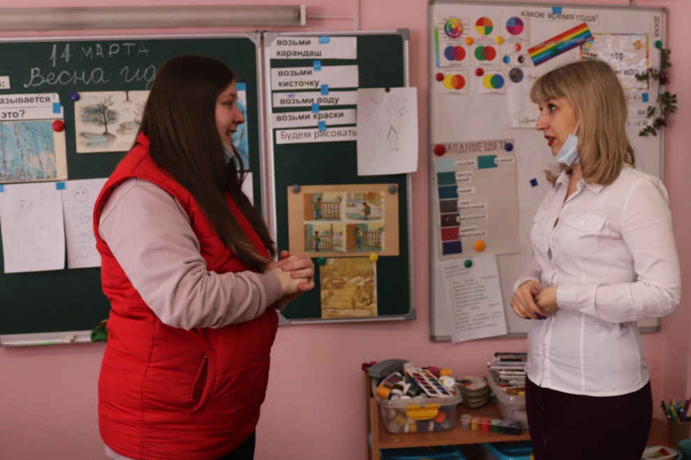
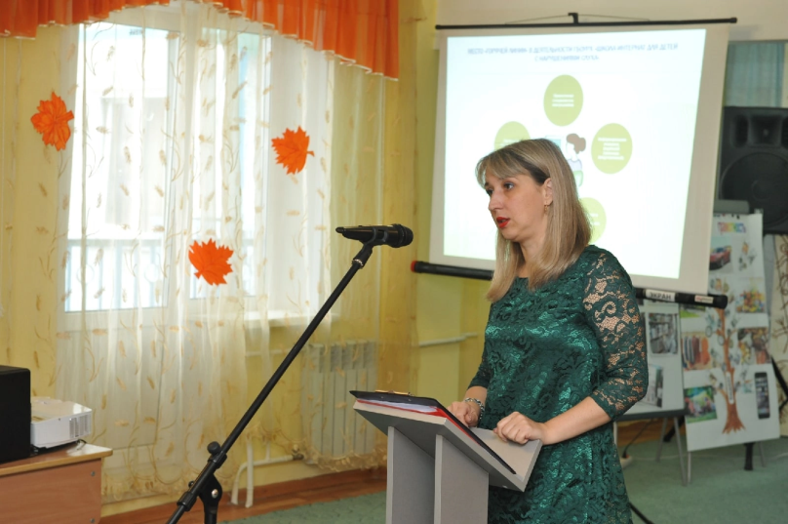
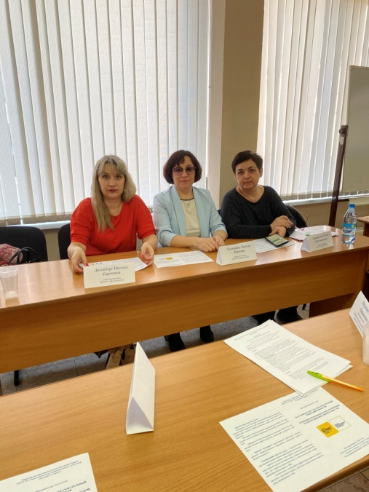
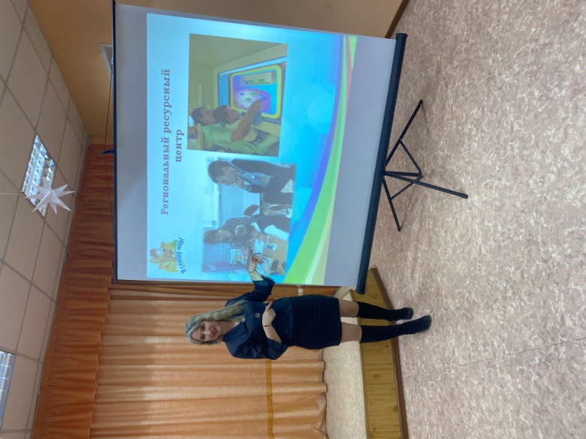
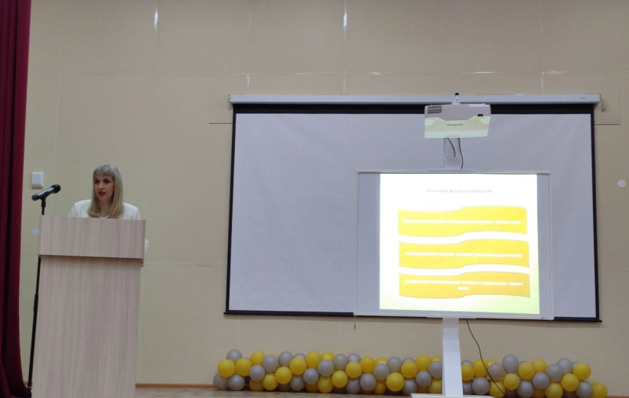
Обобщение опыта колл-центра

